Slide 1
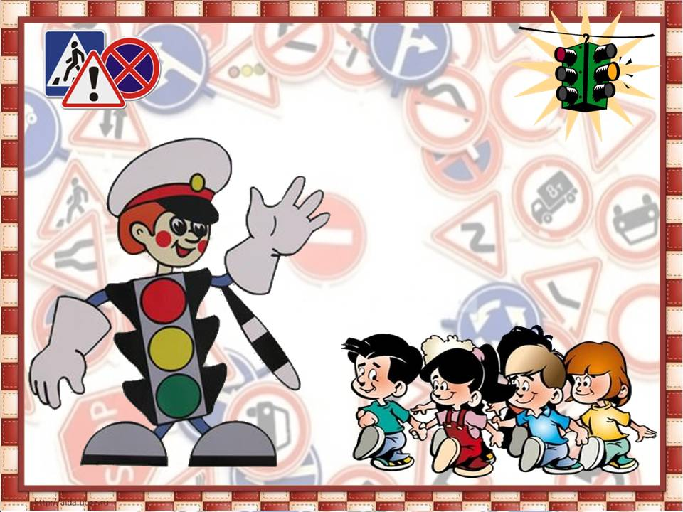
Брейн - ринг
по ПДД
для 3-4 классов

Slide 2
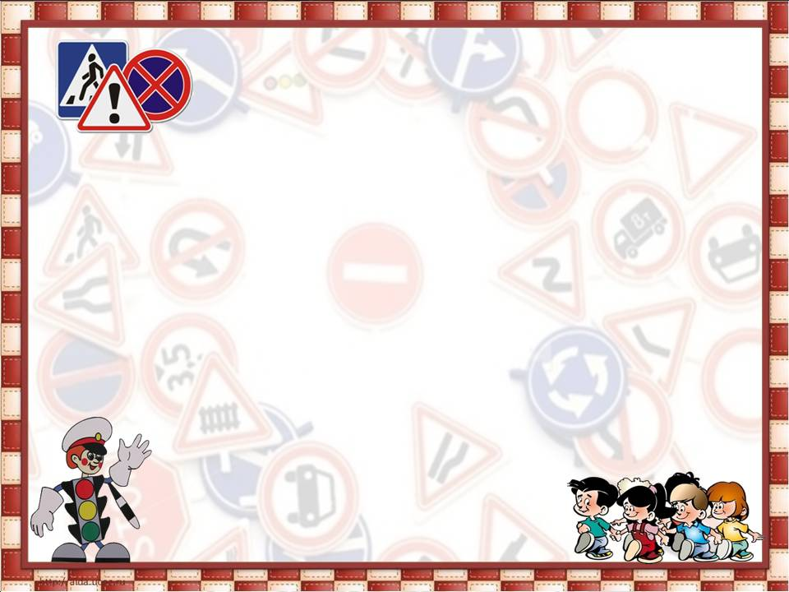
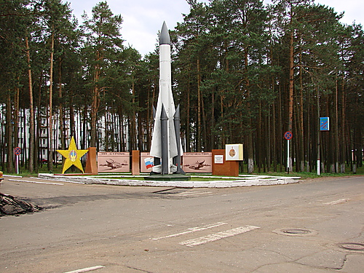
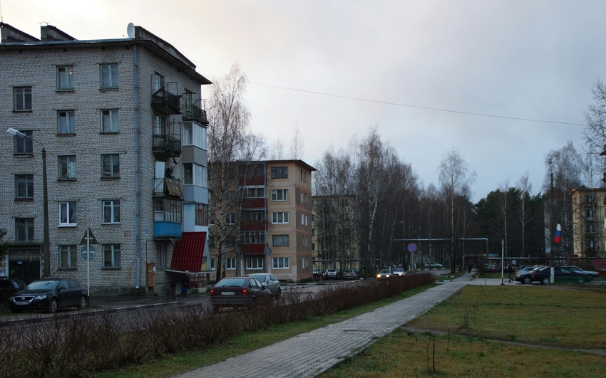
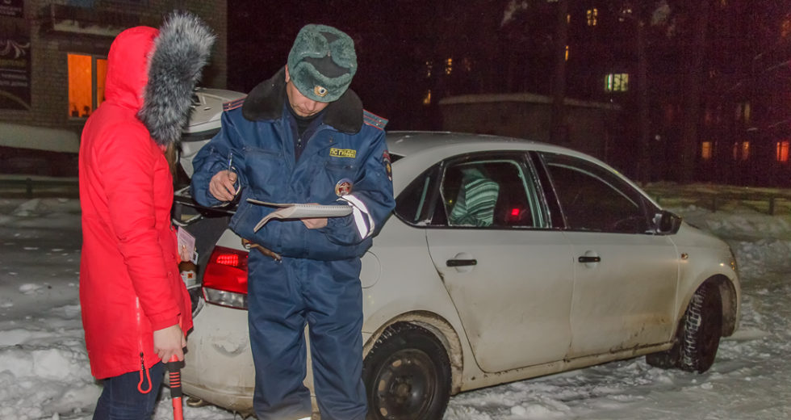


Slide 3


Slide 4
Конкурс-приветствие
«Здравствуйте,
а вот и мы!»

Slide 5

Конкурс
«Вопрос - ответ

Slide 6

Конкурс
«Отличники дорожного движения

Slide 7
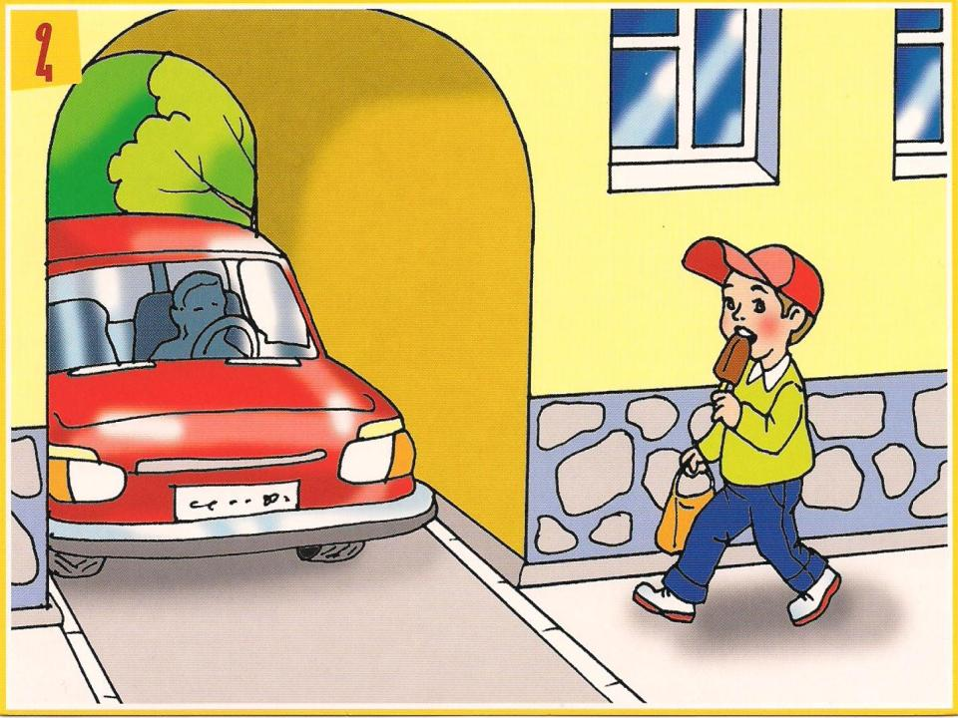

Slide 8
Ответ:
Никогда нельзя выходить на проезжую часть из-за препятствия, если что-то или кто-то загораживает обзор и мешает убедиться в отсутствии опасности.
Остановитесь у края тротуара и осторожно загляните в арку. Только убедившись, что угрозы нет, можно выходить на проезжую часть.

Slide 9
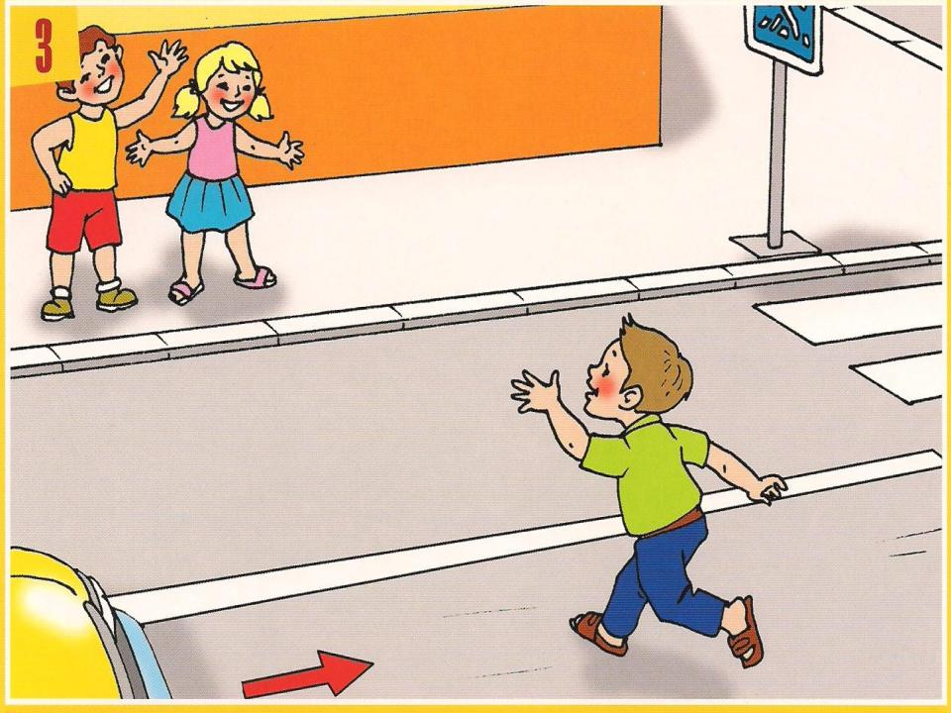

Slide 10
Ответ:
Увидев друзей, вы не должны забывать, что находитесь на дороге, а не на детской площадке. Чтобы попасть на противоположную сторону, необходимо найти пешеходный переход или перейти улицу, соблюдая все правила.

Slide 11
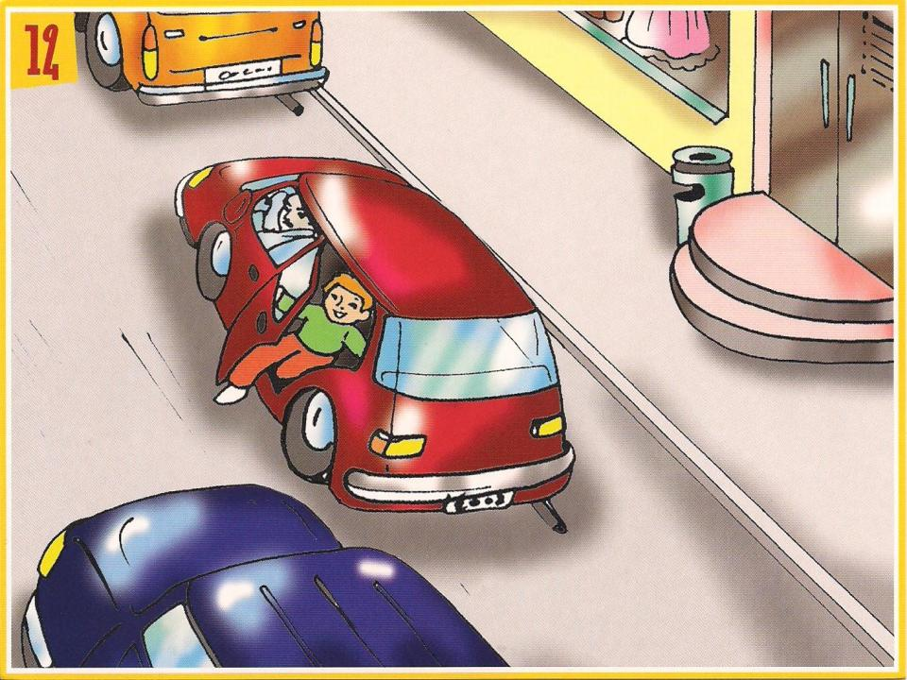

Slide 12
Ответ:
Необходимо правильно совершать посадку и высадку из автомобиля. При остановке автомобиля на правой стороне дороги, пассажир обязан выполнить высадку из правых дверей, не создавая помех дорожному движению.

Slide 13
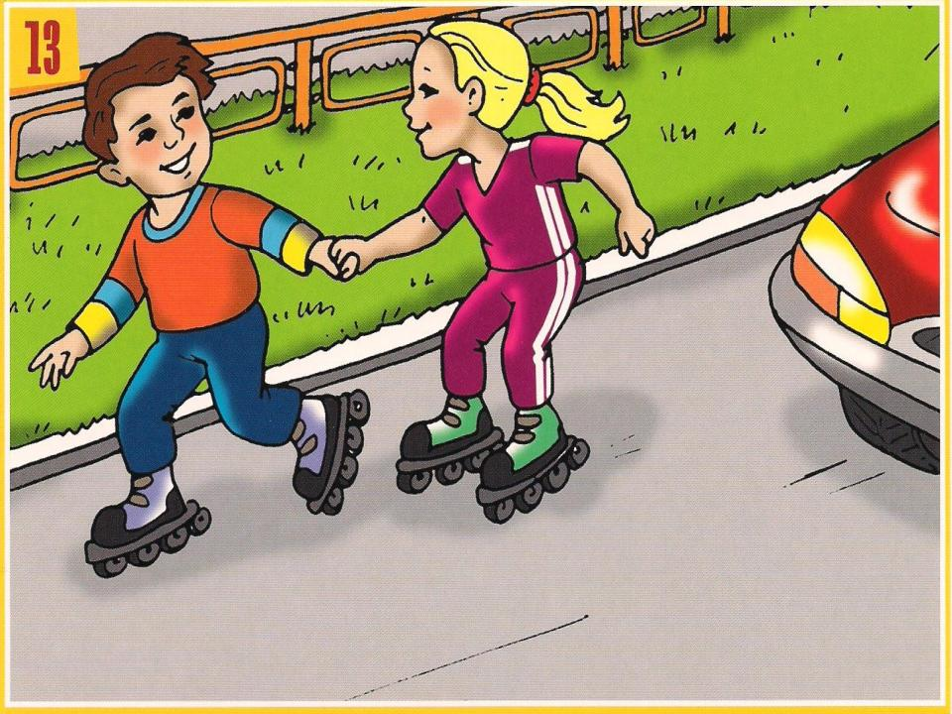

Slide 14
Ответ:
Нельзя кататься на роликах по проезжей части.

Slide 15

Конкурс
«Воображай-ка, соображай-ка»

Slide 16
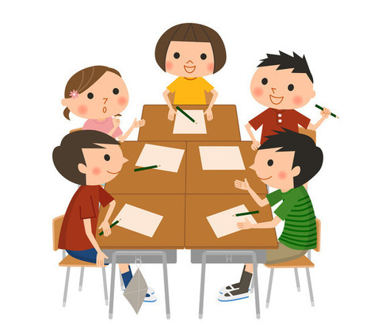
Конкурс
«Перекрёсток каверзных вопросов»

Slide 17
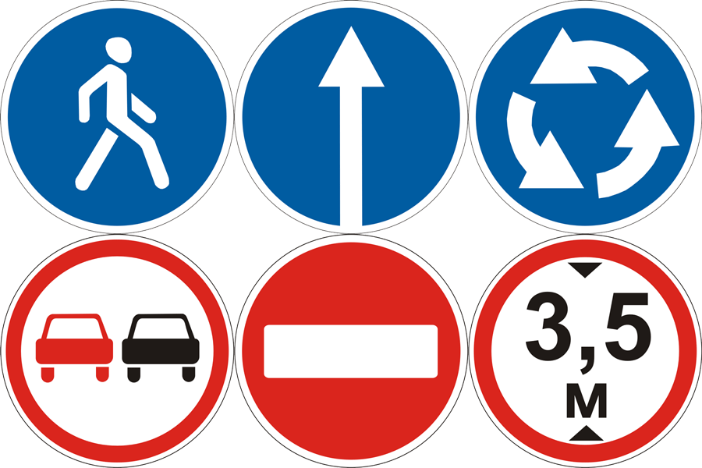
Конкурс
«Угадай знак»

Slide 18


Slide 19


Slide 20
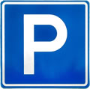

Slide 21
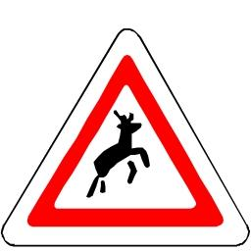

Slide 22
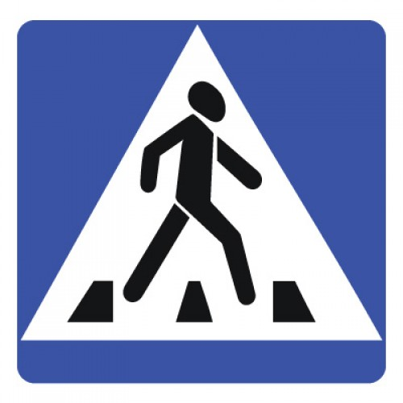

Slide 23


Slide 24
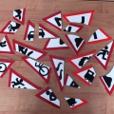
Конкурс
«Таинственные осколки»

Slide 25
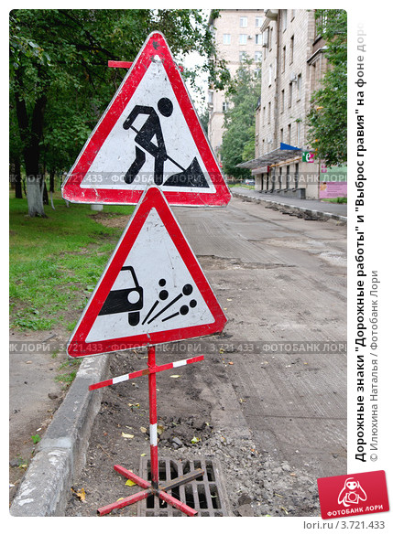
Конкурс
«Фотофакт»

Slide 26
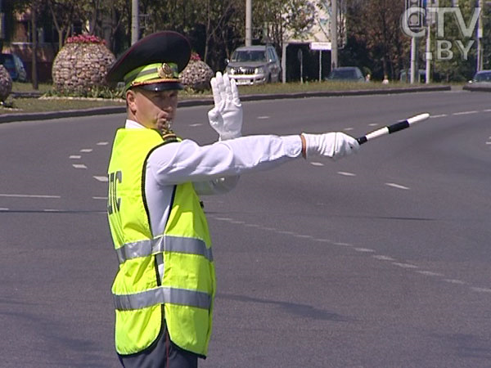

Slide 27
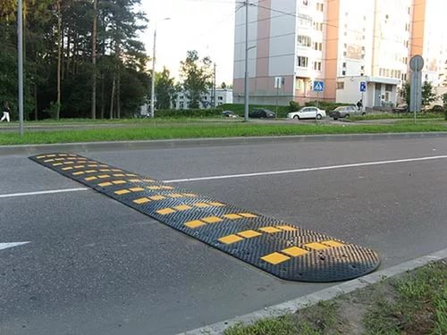

Slide 28
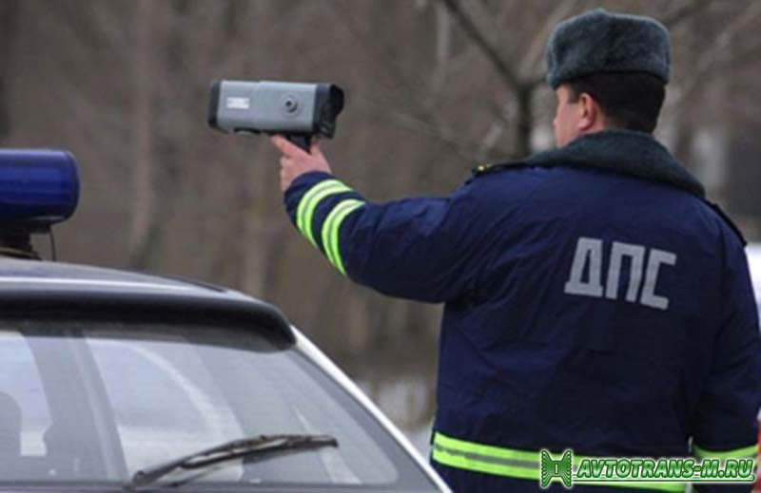

Slide 29
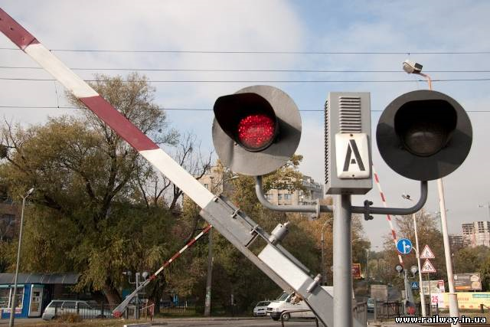

Slide 31


